Slide 1
Paralleles Programmierparadigma
Möglichkeit der Leistungssteigerung
Erstellt von Thomas Mittermair, 5BT, Schuljahr 2017/2018

Slide 2

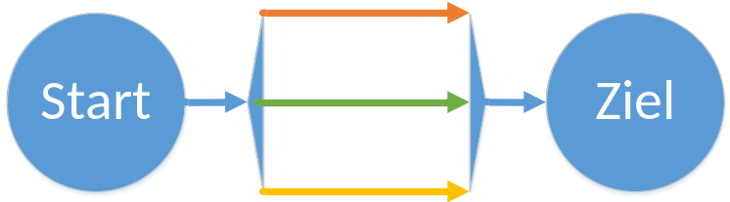
Begriffserklärung
„Paralleles Programmierparadigma“
  Sequenziell, Parallel
  (Programmier-) Paradigma

Slide 3

Motivation
Verlangen nach Beschleunigung
Rechner erreichen Grenzen
Nachahmung der Natur
  Parallelität

Slide 4
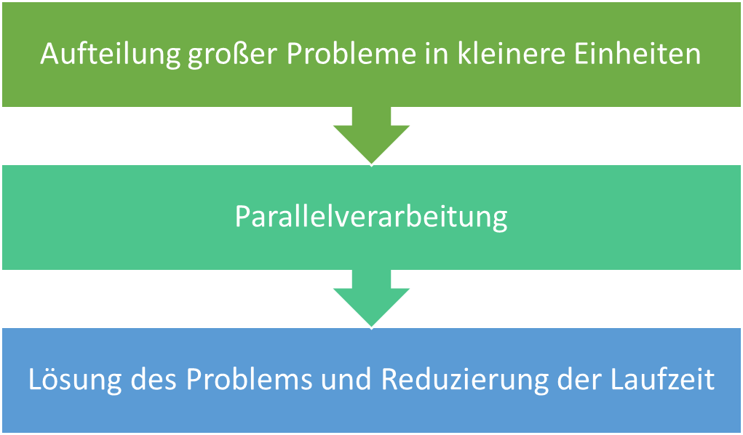

Grundlegende Idee

Slide 5


Analogie: Mähen

Slide 6

Analogie: Mähen – Sequentielle Lösung
00:09
00:00
00:01
00:02
00:03
00:04
00:10
00:12
00:05
00:06
00:07
00:11
00:08

Slide 7
Analogie: Mähen – Parallele Lösung
00:00
00:01
00:02
00:03
00:04

Slide 8
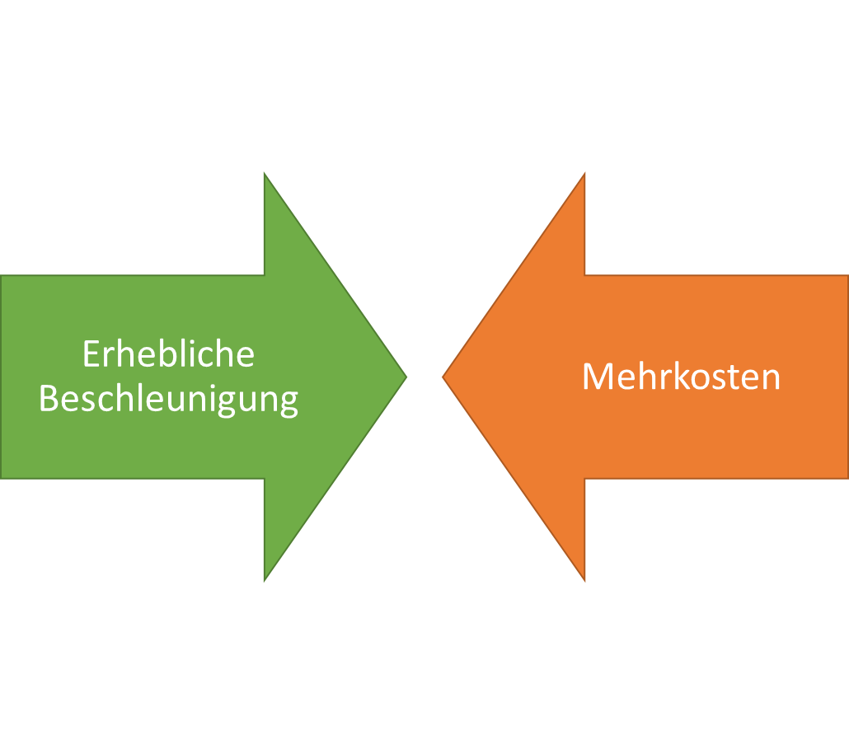
Analogie: Mähen – Fazit
+
-

Slide 9

Eigene Forschung
Problem: Ermittlung von Primzahlen
Lösung mit Parallelverarbeitung
Zeitmessung, Betrachtung der Beschleunigung

Slide 10
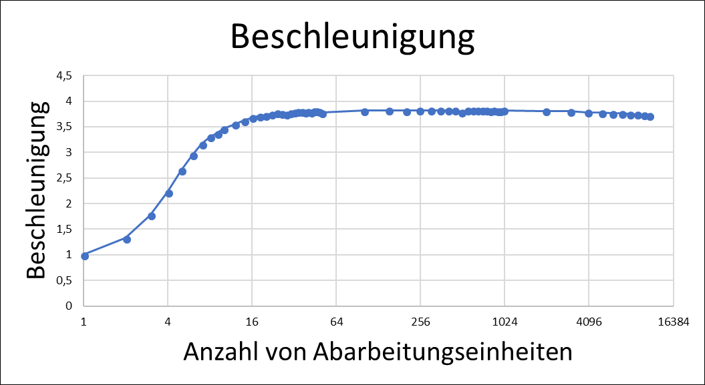
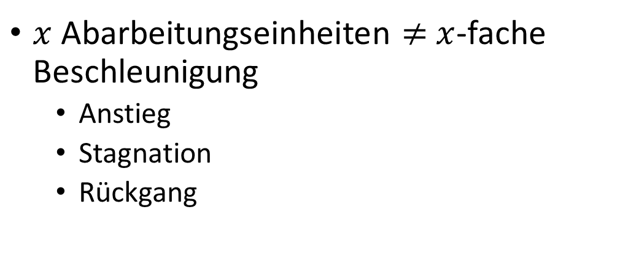
Forschungs-Ergebnisse

Slide 11
Zusammenfassung
Performancesteigerung
Allerdings: Mehraufwand
  „Weniger ist mehr“

